Slide 1
Halaman KEANGGOTAAN
Bagian ini yang diperbaiki
Pendaftaran
Halaman 8
Keanggotaan
Pengurus APSKI

Slide 2
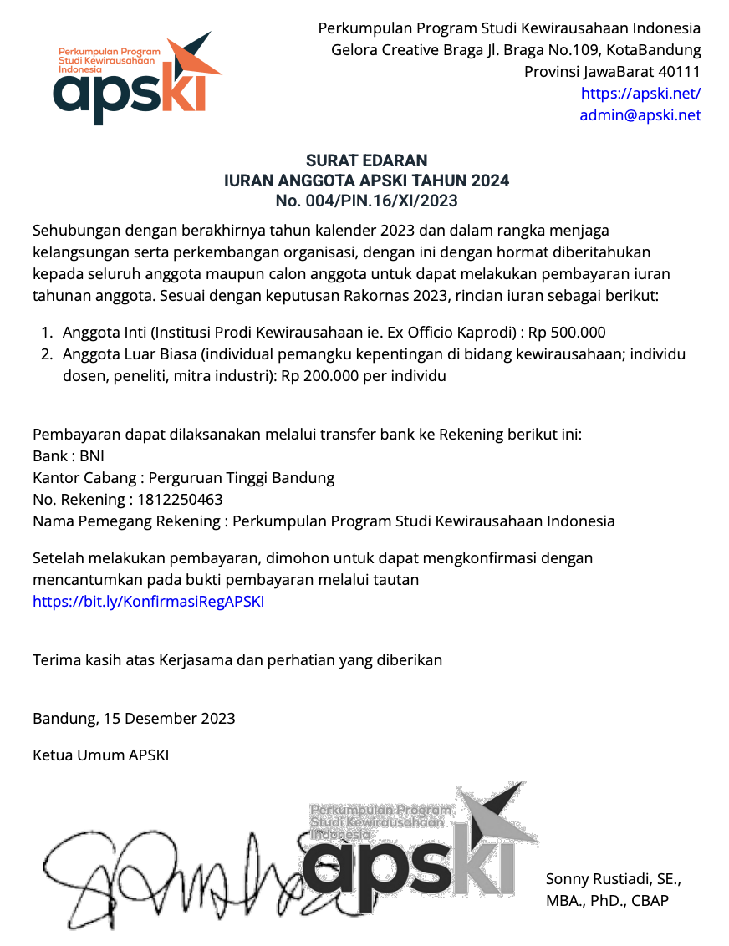
Halaman KEANGGOTAAN
yang ini diganti
diganti dengan file yang di WA

